Slide 1



百
年
史
党
学
好
【庆祝建党100周年党史党课】

Slide 2

言
前
中国共产党是中国工人阶级的先锋队，同时是中国人民和中华民族的先锋队，是中国特色社会主义事业的领导核心，代表中国先进生产力的发展要求，代表中国先进文化的前进方向，代表中国最广大人民的根本利益。中国共产党以马克思列宁主义、毛泽东思想、邓小平理论、“三个代表”重要思想、科学发展观、习近平新时代中国特色社会主义思想作为自己的行动指南。中国共产党领导是中国特色社会主义最本质的特征。

Slide 3
录
目
一、“全面从严治党”的发展脉络
二、“全面从严治党”的必要性
三、“全面从严治党”的主要措施及成效
四、“全面从严治党”的时代价值

Slide 4
第一章
“全面从严治党”的发展脉络

Slide 5
中国共产党的早期“治党思想”
中国共产党从1921年在嘉兴南湖的摇船上诞生之日起，就有治党建党、从严要求的传统。从历次党的代表大会通过的党纲党章看，治党建党思想贯穿始终。
毛泽东同志在新中国成立前夕，告诫全党要牢记“两个务必”，成为党执政后建党治党的新坐标、新指针。
一大
一大党纲虽然只有15条，但涉及纪律规定的至少有6条，占相当大的比重和突出位置。 章专设“纪律”一章，制定了具体的党员纪律处分细则。
二大
二大党章专设“纪律”一章，制定了具体的党员纪律处分细则。
三大
三大党章增加了“党员自请出党”的规定，“自请出党”即自愿退党之意。增加该条款，旨在加强党员自律意识。

Slide 6
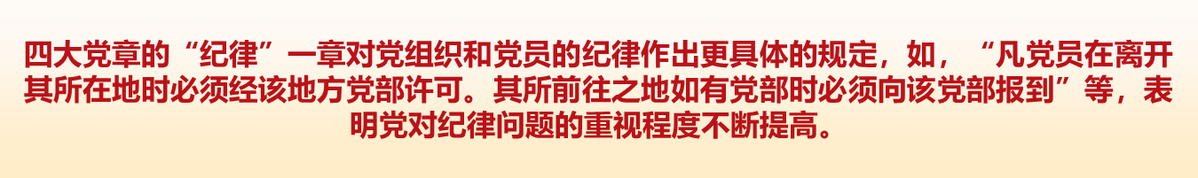
中国共产党的早期“治党思想”
四大
五大党章把纪律处分分为两类：一类是对党组织，分警告、改组和重新登记（解散组织）三种；另一类是对党员，分警告、党内公开警告、临时取消党内外工作、留党察看和开除党籍五种。另一项重要规定是设立监察委员会，这在党的历史上属首次。
五大
六大
六大党章第一次明确规定民主集中制为党的组织原则，还强调“严格地遵守党纪为所有党员及各级党部之最高责任”。
七大党章总纲指出：“中国共产党必须经常注意清除自己队伍中破坏党的纲领和党章、党纪而不能改正的人出党。”这说明必须通过
严肃党纪维护党的纯洁性。
七大

Slide 7
新时期“全面从严治党”的内涵
内容全覆盖，涵盖党的思想建设、组织建设、作风建设、反腐倡廉建设和制度建设各个领域体现党的建设系统性和整体性
主体全覆盖，要明确管党治党的主体是各级党组织和广大党员干部，尤其是各级党组织的主要负责人
“全面”

Slide 8
新时期“全面从严治党”的内涵
纪律要求要从严，纪律是
管党治党的尺子，要把纪
律这把尺子挺在前面，立
起来，严起来，要严格遵
过党的政治纪律和政治规矩
思想教育要从严，要坚定理想
信念，只有信念坚定才能重心
不倒、不走偏路
“从严”
作风建设要从严，要净化政治生态，严肃党内政治生活，持之以恒地贯彻落实“中央八项规定”精神驰而不息地紧盯“四风”问题出现的新形式、新动向
干部管理要从严，要按照好干部的标准选人用人，加强对干部的日常监督，使干部心有所畏、言有所戒、行有所止

Slide 9
第二章
“全面从严治党”的必要性

Slide 10
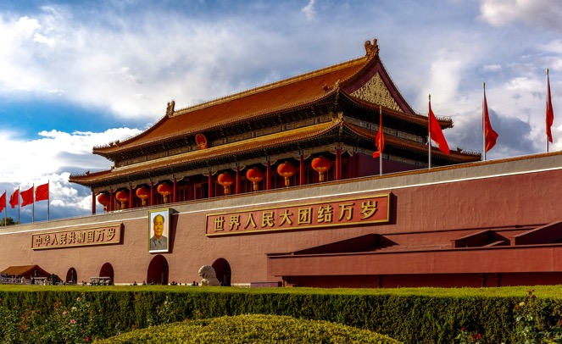
全面从严治党必要性
习近平全面从严治党
在新时代与新形势下，全面从严治党仍是中国共产党的重要任务。2013 年6月党的群众路线教育实践活动 工作会议上，习近平总书记提出“党要管党、从严治党”。2014 年 12 月习近平总书记在江苏调研时，将其纳入“四个全面”治国理政布局。2017 年 10 月 18 日党的十九大报告中，习近平总书记指出要“坚定不移全面从严治党”，坚持党要管党，加强党的全面领导。
新时代习近平全面从严治党思想，既具有继承性，又具有创新性，体现了继承性和创新性的结合。其中，“治党”体现了经典作家一以贯之的“党要管党”的思想，“全面从严”则体现了新时代党建工作的创新性要求。
Notes:
13354

Slide 11
一、中国特色社会主义进入新时代要求全面从严治党
中国特色社会主义进入新时代，党依然面临着的“四大考验“和”四种危险”。只有坚定不移全面从严治党，才能为新时代中国特色社会主义建设事业提供坚强政治保证。
党要团结带领人民实现伟大梦想，必须把党建设得更加坚强有力。中国特色社会主义进入新时代，党一定要有新气象新作为。全面从严治党不仅是党长期执政的根本要求，也是实现中华民族伟大复兴的根本保证。坚定不移全面从严治党，不断提高党的建设质量，确保党始终成为中国特色社会主义事业的坚强领导核心。
一
全面从严治党永远在路上，党面临的“四种危险”和“四大考验”依然存在。中国特色社会主义进入新时代，世界面临百年未有之大变局，党依然面临着的“四大考验“和”四种危险”。党的十九大报告指出：“要深刻认识党面临的执政考验、改革开放考验、市场经济考验、外部环境考验的长期性和复杂性，深刻认识党面临的精神懈怠危险、能力不足危险、脱离群众危险、消极腐败危险的尖锐性和严峻性，坚持问题导向，保持战略定力，推动全面从严治党向纵深发展。”
二

Slide 12
二、新时代党的建设总要求的提出要求全面从严治党
新时代党的建设总要求的提出，表明了党结合党和国家事业发展的新特点和新要求，对自身建设提出了更高的要求。
一
新时代党的建设总要求明确了“坚持党要管党、全面从严治党”这一党的建设指导方针。党的十九大报告与时俱进提出了新时代党的建设总要求，突出了全面从严管党治党的大思路和大方略，具有鲜明的时代特色和崭新的理论特色。新时代党的建设总要求构成了新时代党的建设科学有机的整体。
二
新时代党的建设目标要求全面从严治党。新时代党的建设总要求确立了新时代党的建设目标，就是把党建设成为始终走在时代前列、人民衷心拥护、勇于自我革命、经得起各种风浪考验、朝气蓬勃的马克思主义执政党。新时代党的建设总要求确立了新时代党的建设目标，为新时代党的建设指明了方向。

Slide 13
三、实现中华民族伟大复兴需要全面从严治党
党的十九大报告指出：“中国共产党人的初心和使命，就是为中国人民谋幸福，为中华民族谋复兴。这个初心和使命是激励中国共产党人不断前进的根本动力。”共产党人的初心和使命，彰显了党永远不变的性质、宗旨和奋斗目标，凸显了中国共产党人始终不变的心系人民的初心和情怀。只有全面从严治党才能把党建设得更加坚强有力，才能团结带领人民夺取新时代中国特色社会主义伟大胜利，实现“两个一百年”奋斗目标，实现中华民族伟大复兴的中国梦
一
二
为人民服务要求全面从严治党。。党的宗旨是全心全意为人民服务。党来自人民、植根人民、服务人民，党的根基在人民、血脉在人民、力量在人民。全面从严治党，有利于广大人民群众的利益进一步得到保障，有利于人民群众的获得感、幸福感、安全感进一步增强。
党的历史使命要求全面从严治党。党的领导是中国特色社会主义的本质特征，是中国特色社会主义制度的最大优势。实现新时代党的使命，必须全面从严治党，厚植党执政的政治基础，不断提高党的建设质量， 确保党始终成为中国特色社会主义事业的坚强领导核心。

Slide 14
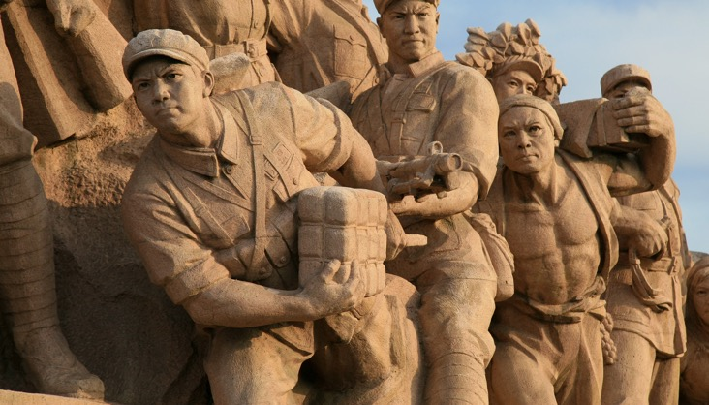
全面从严治党的必要性
新时代习近平全面从严治党思想，因事而生、因势 而新、因时而进。“事”、“势”、“时”三方面，涵 盖了继承与创新相结合的必要性，即问题链。而“生”、 “新”、“进”则道出了全面从严治党思想重在创“新”与推“进”，即继承与创新相结合的操作性。习近平全面从严治党思想由问题链倒逼产生，又在不断解决问题中得到深化。时代是思想之母，实践是理论之源。马克思主义唯物史观，将社会看成一个统一的有机体，同理，中国共产党党的建设伟大工程亦是一个有机体，党中央坚决同损害党的生命有机体健康的任何违纪行为作斗争。。
1939年10月4日毛泽东在《共产党人发刊词》中写道，“十八年的经验，已使我们懂得：统一战线、武装斗争、党的建设，是中国共产党在中国革命中战胜敌人的三个法宝，三个主要的法宝。” 坚持管党治党、从严治党是中国共产党的优良传统，是我党治国平天下过去、现在与将来的传家宝。
Notes:
13706

Slide 15
第三章
“全面从严治党”的主要措施及成效

Slide 16


“全面从严治党”的主要措施及成效
01
要把党的政治建设摆在首位
党的政治建设是党的根本性建设，决定党的建设方向和效果。保证全党服从中央，坚持党中央权威和集中统一领导，是党的政治建设的首要任务。
02
要用新时代中国特色社会主义思想武装全党
要把坚定理想信念作为党的思想建设的首要任务，教育引导全党牢记党的宗旨，挺起共产党人的精神脊梁，解决好世界观、人生观、价值观这个“总开关”问题，自觉做共产主义远大理想和中国特色社会主义共同理想的坚定信仰者和忠实实践者。
Notes:
13600

Slide 17
“全面从严治党”的主要措施及成效
03
要建设高素质专业化干部队伍。
坚持正确选人用人导向，匡正选人用人风气，突出政治标准，提拔重用牢固树立“四个意识”和“四个自信”、坚决维护党中央权威、全面贯彻执行党的理论和路线方针政策、忠诚干净担当的干部，选优配强各级领导班子。
04
要加强基层组织建设。要以提升组织力为重点，突出政治功能
扩大党内基层民主，推进党务公开，畅通党员参与党内事务、监督党的组织和干部、向上级党组织提出意见和建议的渠道。注重从产业工人、青年农民、高知识群体中和在非公有制经济组织、社会组织中发展党员。稳妥有序开展不合格党员组织处置工作。

Slide 18

“全面从严治党”的主要措施及成效
05
要持之以恒正风肃纪
凡是群众反映强烈的问题都要严肃认真对待，凡是损害群众利益的行为都要坚决纠正。坚持以上率下，巩固拓展落实中央八项规定精神成果，继续整治“四风”问题，坚决反对特权思想和特权现象。重点强化政治纪律和组织纪律，带动廉洁纪律、群众纪律、工作纪律、生活纪律严起来。坚持开展批评和自我批评，坚持惩前毖后、治病救人，运用监督执纪“四种形态”，抓早抓小、防微杜渐。
06
要夺取反腐败斗争压倒性胜利
前，反腐败斗争形势依然严峻复杂，巩固压倒性态势、夺取压倒性胜利的决心必须坚如磐石。要坚持无禁区、全覆盖、零容忍，坚持重遏制、强高压、长震慑，坚持受贿行贿一起查，坚决防止党内形成利益集团。在市县党委建立巡察制度，加大整治群众身边腐败问题力度。
节日PPT模板 http://www.1ppt.com/jieri/

Slide 19
“全面从严治党”的主要措施及成效
07
要健全党和国家监督体系
增强党自我净化能力，根本靠强化党的自我监督和群众监督。强化自上而下的组织监督，改进自下而上的民主监督，发挥同级相互监督作用，加强对党员领导干部的日常管理监督。深化政治巡视，坚持发现问题、形成震慑不动摇，建立巡视巡察上下联动的监督网。
08
要全面增强执政本领
领导十三亿多人的社会主义大国，既要政治过硬，也要本领高强。要增强学习本领，在全党营造善于学习、勇于实践的浓厚氛围，建设马克思主义学习型政党，推动建设学习大国。增强政治领导本领，坚持战略思维、创新思维、辩证思维、法治思维、底线思维。
Notes:
13600

Slide 20
第四章
“全面从严治党”的时代价值

Slide 21
“全面从严治党”的时代价值
新时代全面从严治党的理论内涵
党的十八大以来，以习近平同志为核心的党中央提出全面从严治党的战略部署，围绕管党治党方略作出一系列新探索，提出一系列新论断，深化了新形势下党的建设规律的认识，开辟了马克思主义党建理论的新境界，为新时代党的建设指明了方向。学习习近平总书记关于全面从严治党重要论述，必须在常学常新中加强党性修养，在知行合一中主动担当作为。

Slide 22
“全面从严治党”的时代价值
完善制度建设
完善制度建设，重整党内政治风气，规范党员干部的政治生活。
重塑党的形象
党的领导是社会主义建设与发展的重要保障。要解决民之所需，重塑党在人民心中的好形象，为社会主义建设顺利进行争取更多更有力的支持。
加强党的执政能力和执政水平建设
全面从严治党更重要的是加强自身建设，从思想入手，端正党员干部工作态度，杜绝不作为和乱作为现象。在坚持“四个自信”基础上，领会世情、国情以及民情，提高中国共产党的执政能力和执政水平建设。

Slide 23

“全面从严治党”的时代价值
习近平党建思想的新认识
我们党面临的“赶考”远未结束。反腐倡廉必须常抓不懈，拒腐防变必。
须警钟长鸣，要坚定决心、有腐必反、有贪必肃，以实际成效取信于民。
Notes:
13601

Slide 24
“全面从严治党”的时代价值
新时代党的自身建设
当今世界，百年未有之大变局正加速演进，我国正处于实现中华民族伟大复兴关键时期，我们党正带领人民进行具有许多新的历史特点的伟大斗争，形势环境变化之快、改革发展稳定任务之重、矛盾风险挑战之多、对我们党治国理政考验之大前所未有。
人民幸福
民族前途
国家命运
世界格局
我们党拥有9500多万名党员、480多万个基层党组织，在14亿多人口的大国长期执政，是中国特色社会主义事业的坚强领导核心，党的自身建设关系国家命运、民族前途、人民幸福。

Slide 25
感谢您的观看

